Slide 1
원시·고대 시대의
일본사회와 문화
조 명 : 알고 싶어요 ! 일본문화
조 원 : 조선혜, 신지혜, 손동구, 서범수, 남형욱, 석선민, 안태민
강의명 : 일본 사회와 문화
교수님 : 최장근 교수님

Slide 2
< 목 차 >
야요이시대 / 야마토시대
호류지 / 나라시대
헤이안시대 / 카나문자

Slide 3
야요이 시대

Slide 4
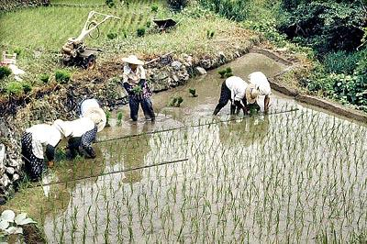
-일본의 벼농사 문화-
주거형태
수혈주거
죠몬토기
죠몬시대

Slide 5
-죠몬시대-
3세기경
~600년간
야요이시대

Slide 6
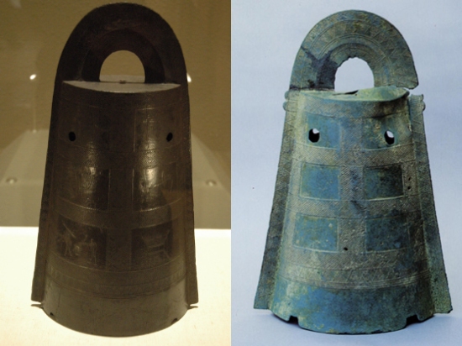
-야요이시대의 특징-
구리나 철로 만든 금속기 사용
동탁
벼농사를 위해 저지대주거
마을형성

Slide 7
-히미코 여왕-
마을
벼농사발달
나라
왜인전
왜인의 나라는 30여개의 소국
강한 왕
더욱 큰 나라
굴복
약한 왕

Slide 8
야마토 시대

Slide 9
-야마토시대-
지배자
호족
야마토
정권
오키미
호족
호족
야마토
국가
호족

Slide 10
-야마토시대의 특징-
고분
전방후원분
뒤 : 둥근
앞 : 네모

Slide 11
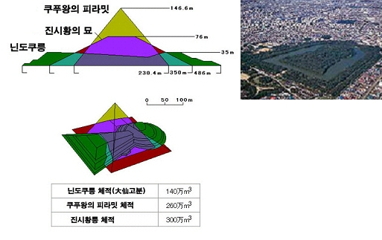
-야마토시대의 특징-
대표적 고분
닌도쿠천황의 무덤
전방후원분

Slide 12
호류지

Slide 13
-호류지-
모노노베
소가
대립
불교신앙 찬성
불교신앙 반대
의 승리 !
연합
쇼토쿠태자

Slide 14
-호류지-
소가
의 승리 !
연합
쇼토쿠태자
헌법 17조
불교보급을 위해
호류지
건립
목조건축물
유네스코 지정
세계문화유산

Slide 15
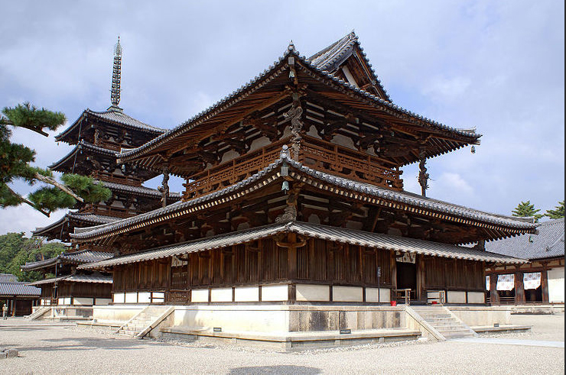
-호류지-
세계 최고(最古)의 목조건축 !
最 가장 최
古 예 고
[발음] 최ː고
가장 오래 됨 !

Slide 16
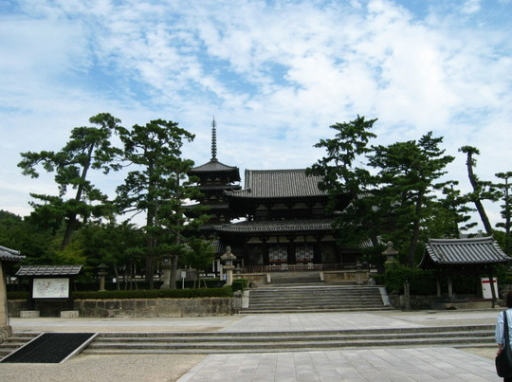
-호류지-
호류지 전경1

Slide 17
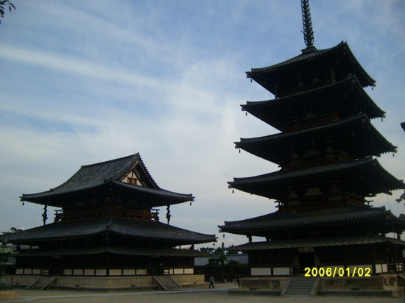
-호류지-
호류지 전경2

Slide 18
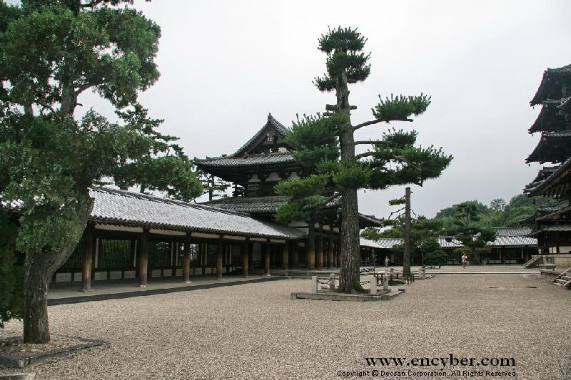
-호류지-
나라 호류지

Slide 19
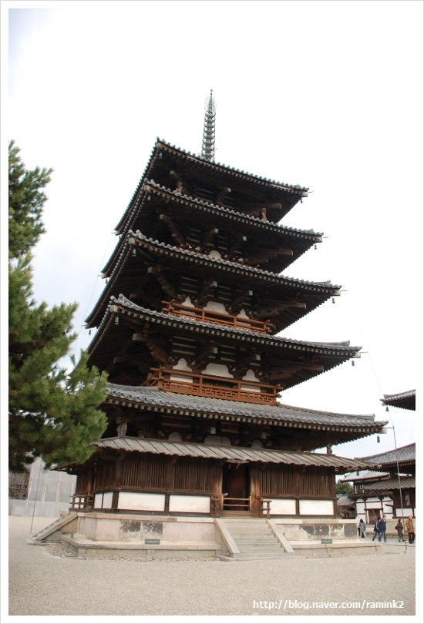
-호류지-
호류지 오층탑

Slide 20
-호류지-
호류지 전경
호류지 오층탑

Slide 21
나라시대

Slide 22
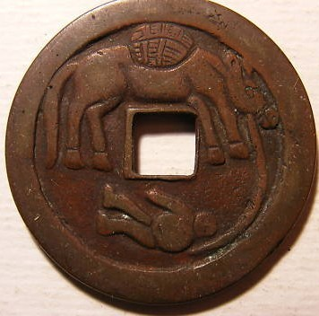
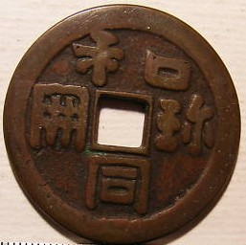
나라시대
화려한 생활
귀 족
수도 헤이죠코
나라시대
농 민
무거운조세
노역
화폐발행
“화동개진”
뒤
앞

Slide 23
나라시대의 문화 1
유력자들의
토지개간
간전영년사재법
율령정치의 기본인 공지공민제도 붕괴
유력자들의 세력 강화

Slide 24
나라시대의 문화 2
코지키
조정 편찬
니혼쇼키
도서
지방 편찬
후도키
(신앙,풍습)
만요슈
고대인의 솔직한
감정표현

Slide 25
나라시대의 불교
불교
나라시대 중엽
내란·전염병
7~9세기 견당사
당나라 파견
쇼무천황의
금동대불
쇼무천황이
텐표연간에
번창
불교의 번성
텐표문화

Slide 26
헤이안 시대

Slide 27
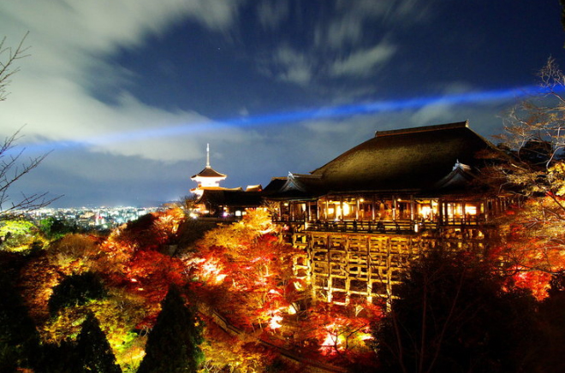
헤이안 시대
수도 : 교토로 이전
평화의 지속 기원을 의미
장원 증가
당나라쇠퇴
견당사 폐지
교토여행지

Slide 28
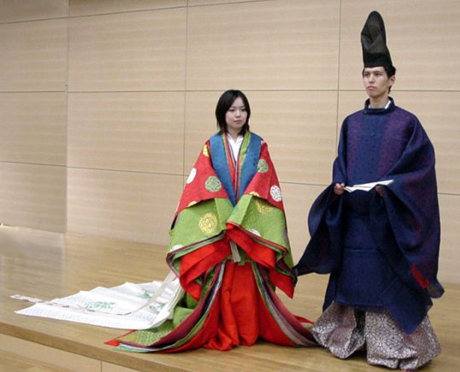
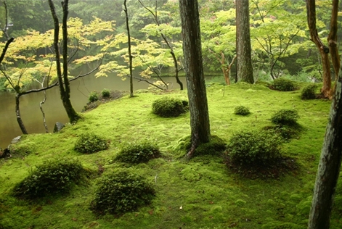
헤이안 시대의 문화
복장
주택
남자 –의관
여자 -쥬니히토에
신덴-즈쿠리 형식의 정원

Slide 29
헤이안 시대의 종교
10세기 초엽
천태종
사이쵸와 쿠카이
조정, 귀족
사이에 보급.
진언종
헤이안 불교의 중핵
10세기 중엽
두 종파 모두
기도를 주용시 !
정토교
귀족, 서민 사이에 보급.

Slide 30
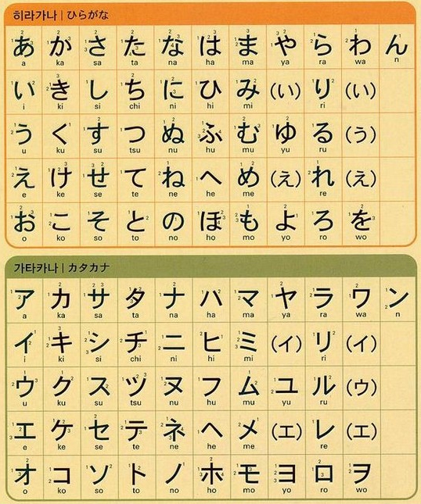
카나문자
히라가나
만
요
가
나
카타카나

Slide 31
끝

Slide 32
감사합니다 ! (--)(__)

